Slide 1

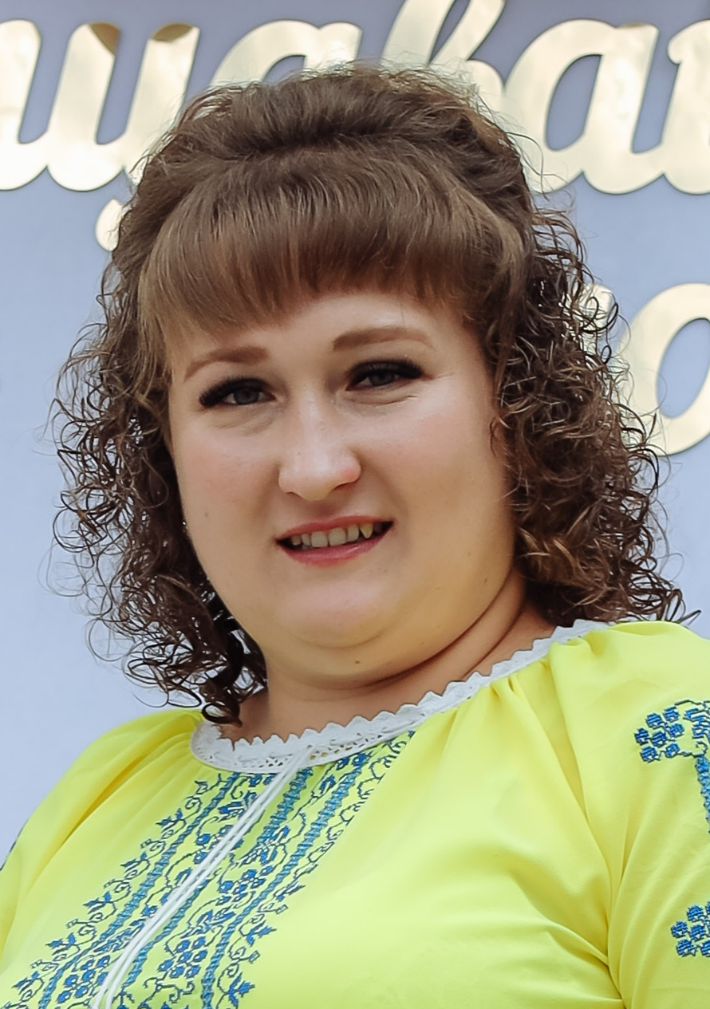


Портфоліо
асистента
вчителя

Slide 2
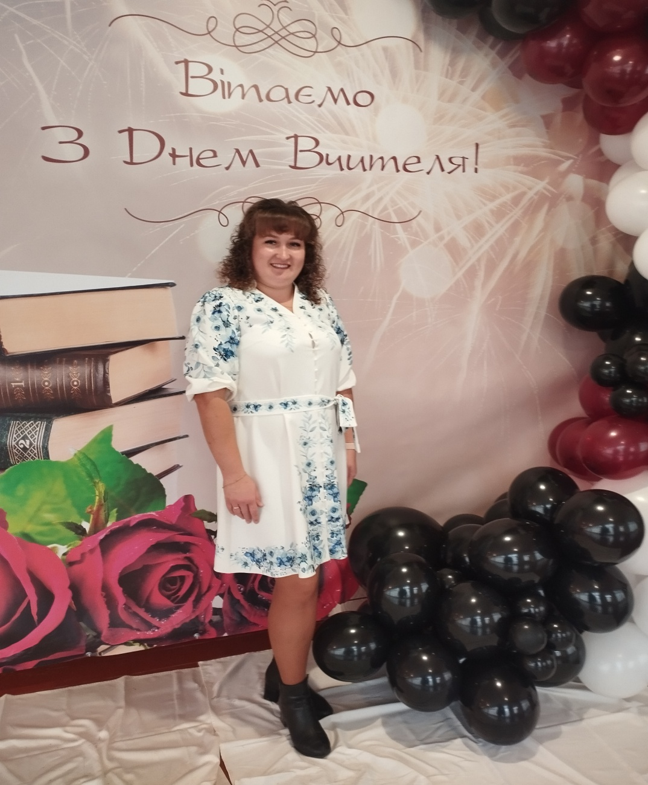


Візитна картка
Франчук Аліна Петрівна
20 січня 1996 р.
Початкова освіта
Асистент вчителя
Загальний стаж
роботи 11 років

Slide 3


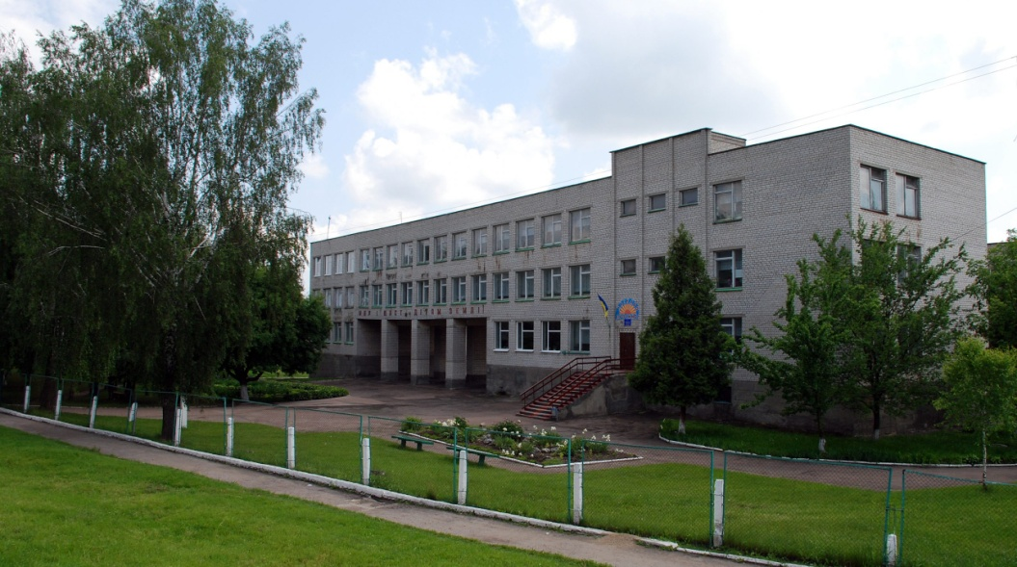
ВІЗИТНА КАРТКА
МІСЦЕ РОБОТИ
Ружинський ліцей
Ружинської селищної ради

Slide 4

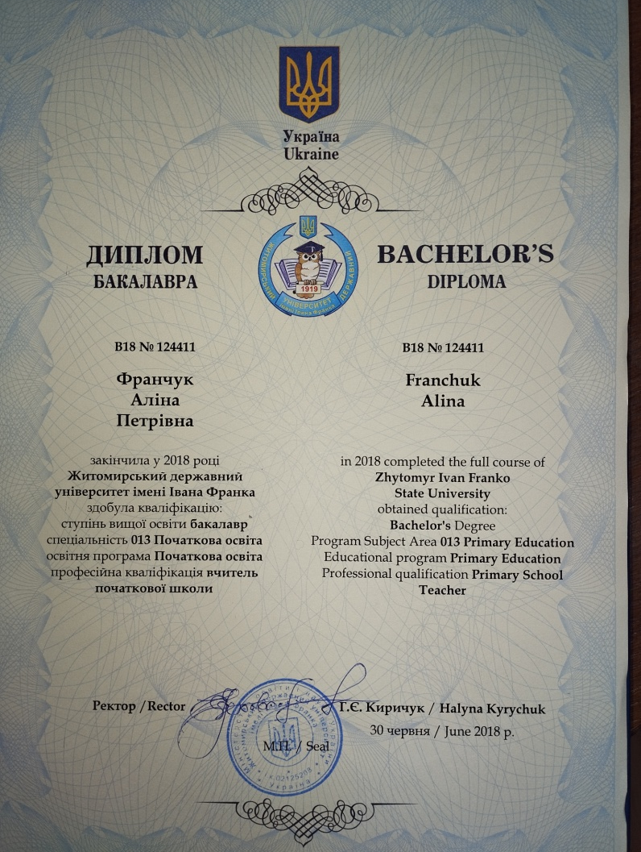
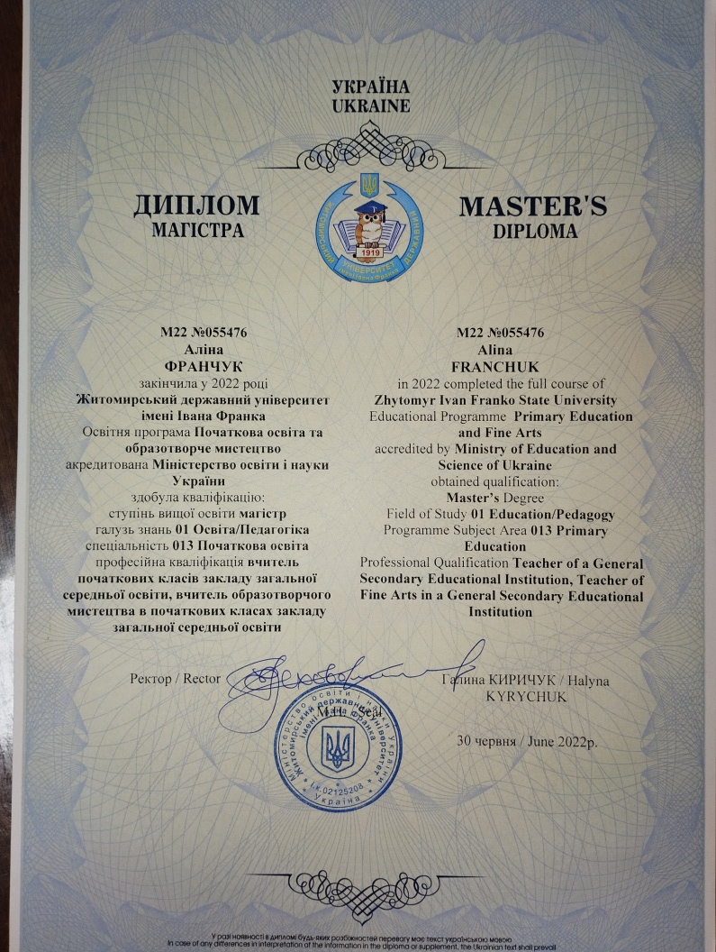
Документи про освіту

Slide 5

МОЄ КРЕДО
Моє життєве кредо
«Все можливо, на неможливе просто потрібно більше часу»
Моє творче кредо
«Кожна дитина – унікальна. Моє покликання – допомогти їй відчути себе впевненою, потрібною та успішною».

Slide 6
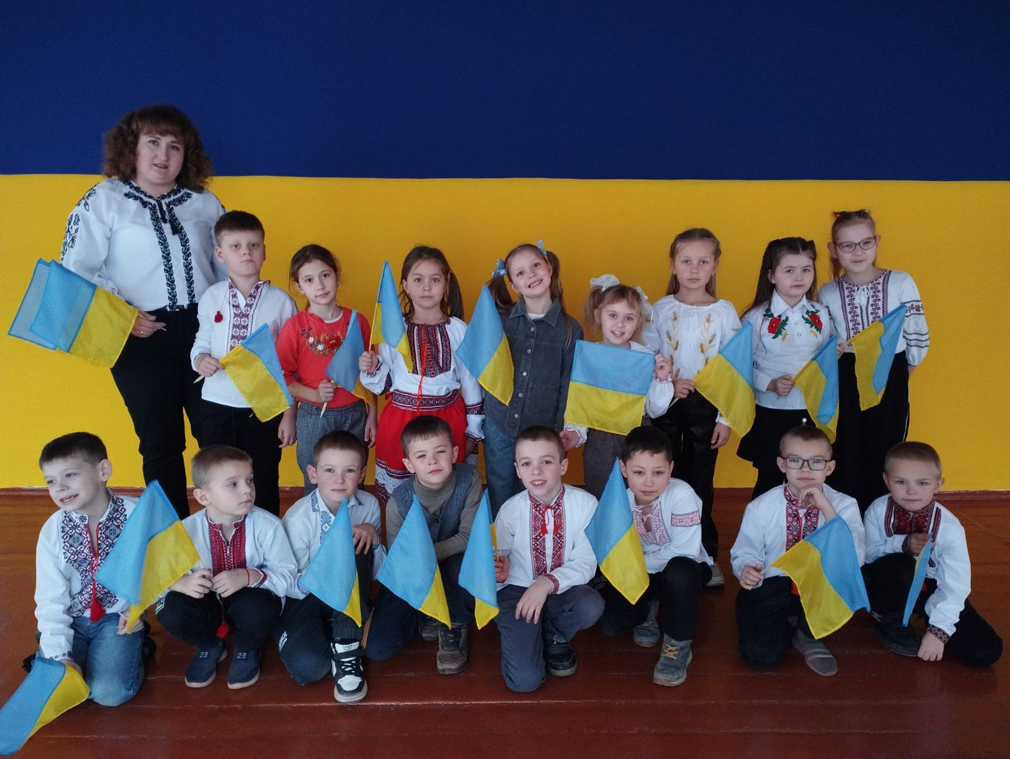


МОЇ ПЕДАГОГІЧНІ ПРИНЦИПИ
Не навчити – а допомогти навчатися. Не виховати – а підтримати у зростанні.
У центрі уваги потреби, можливості та емоційний стан дитини.
У кожній дитині є щось хороше – знайди його.
Сприйняття дитини серцем і розумом. Учитися розуміти душевний стан дитини.
Щоб навчати дітей - постійно вчися сам.

Slide 7


Проблемне питання над яким працюю:
«Партнерська співпраця вчителя та асистента вчителя в інклюзивному класі»

Slide 8
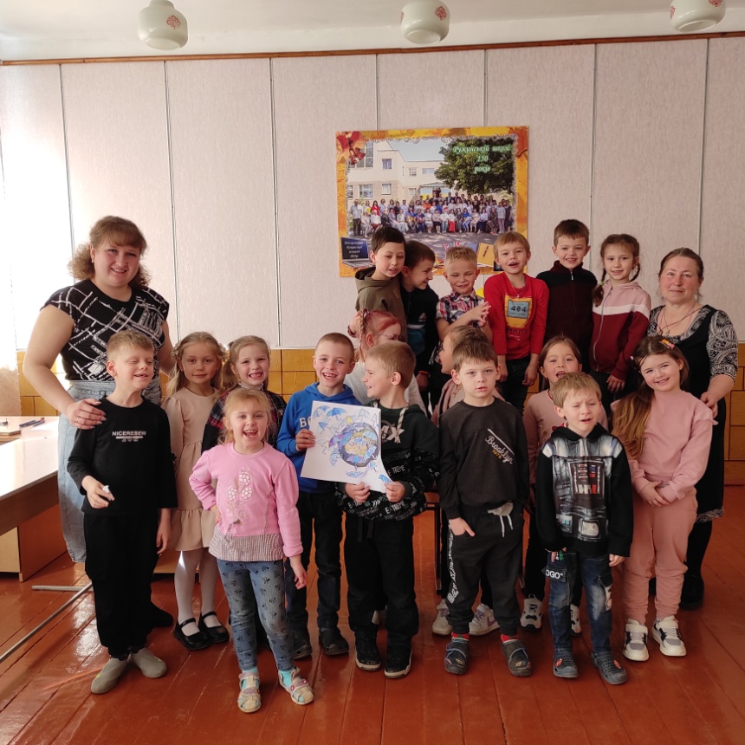


Мої основні напрямки діяльності,
як асистента вчителя
Спостереження та моніторинг соціальної поведінки учнів
Індивідуальний супровід під час навчальних та позанавчальних заходів
Підготовка адаптованих матеріалів для навчання та соціалізації
Взаємодія з учителями, психологом, батьками.
Підтримка позитивного емоційного стану учнів та ефективної комунікації

Slide 9
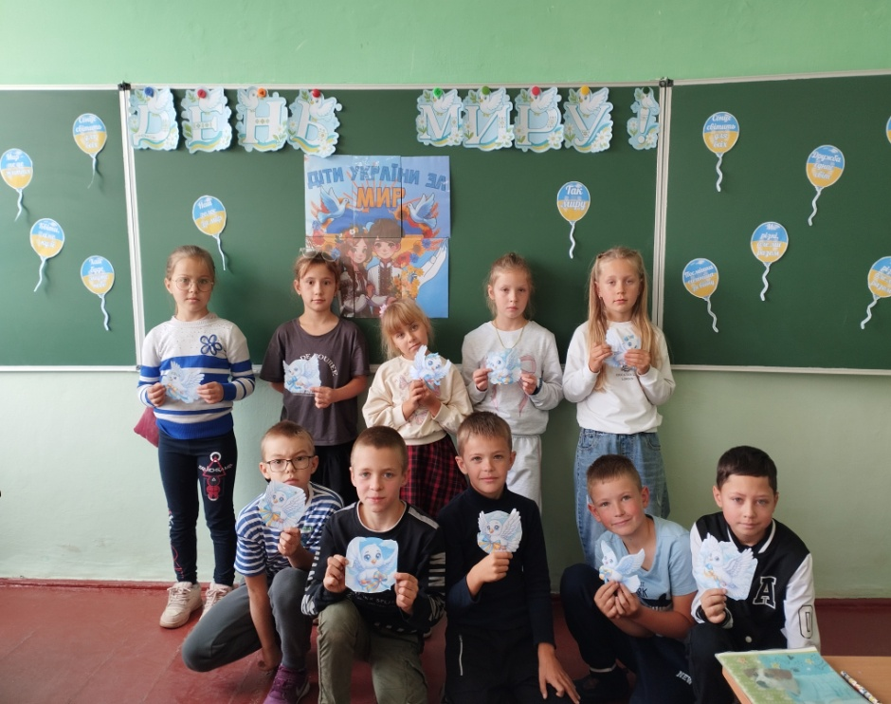


МОЇ ПРОФЕСІЙНІ ЗАВДАННЯ
Здійснюю:
ФОТО
допомогу під час проведення уроків;
індивідуальну підтримку учнів
підготовку наочних та дидактичних матеріалів
супровід дітей на перервах, під час екскурсій та заходів
корекційну та розвивальну роботу за рекомендаціями фахівців.

Slide 10


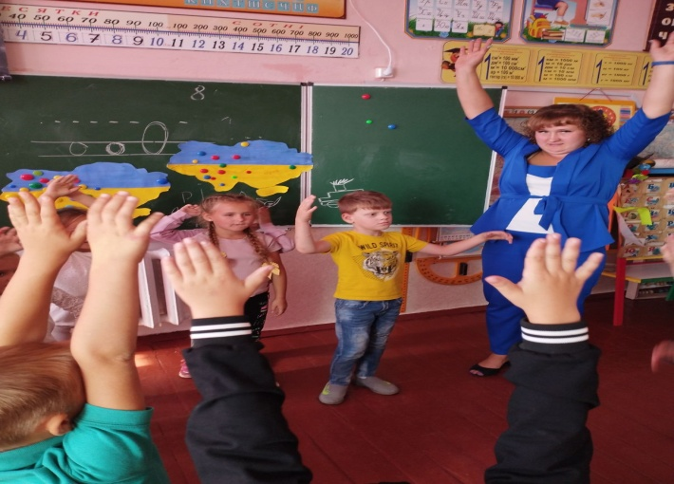
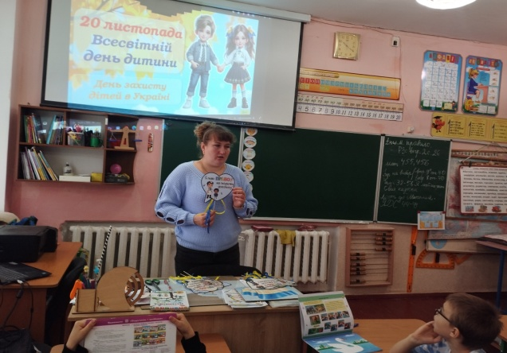
Допомога під час уроку
Надання допомоги учню здійснюється відповідно до його індивідуальних освітніх потреб та рекомендацій команди психолого-педагогічного супроводу.
- Надаю підтримку у виконанні навчальних завдань (за потреби адаптуючи чи модифікуючи)
- допомагаю організувати робоче місце та дотримуватися режиму роботи;
- створюю умови для психологічного комфорту, впевненості в собі та безпечної участі дитини в освітньому середовищі;
- сприяю формуванню навичок самостійності, розвитку пізнавальної діяльності, комунікації та соціальної взаємодії.

Slide 11
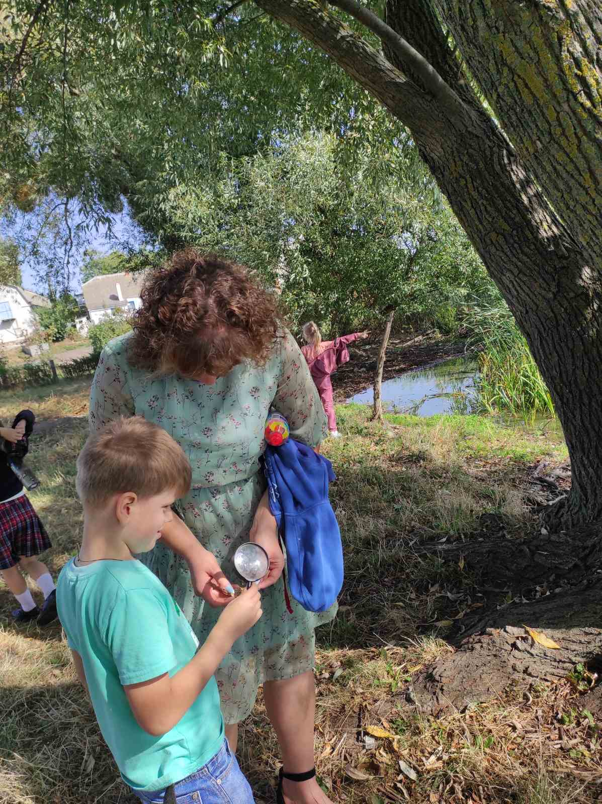
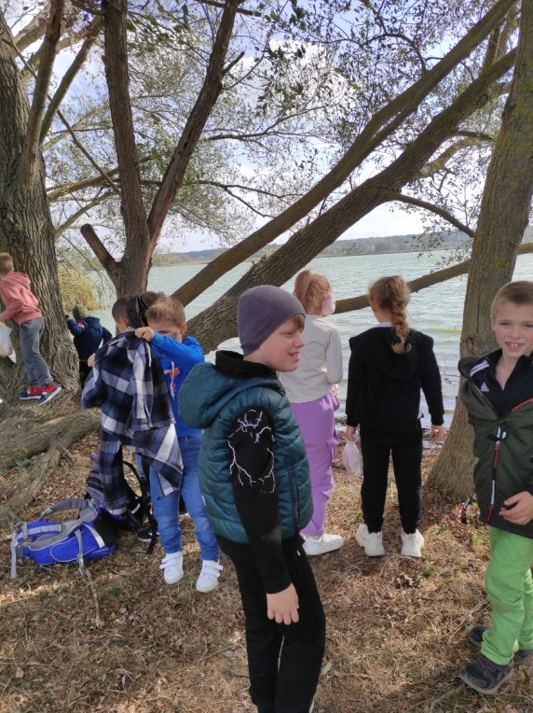
СУПРОВІД ДІТЕЙ
Асистент вчителя забезпечує безпечне та комфортне перебування дитини з ООП під час перерв і виховних заходів.
Допомагаю учню орієнтуватися у шкільному просторі
Попереджаю конфліктні ситуації та сенсорне перевантаження.
Забезпечую
участь дитини у шкільному житті відповідно до її можливостей і потреб
Сприяю включенню дитини в ігри, спільні активності та заходи класу.
Контролюю дотримання режиму та правил поведінки

Slide 12

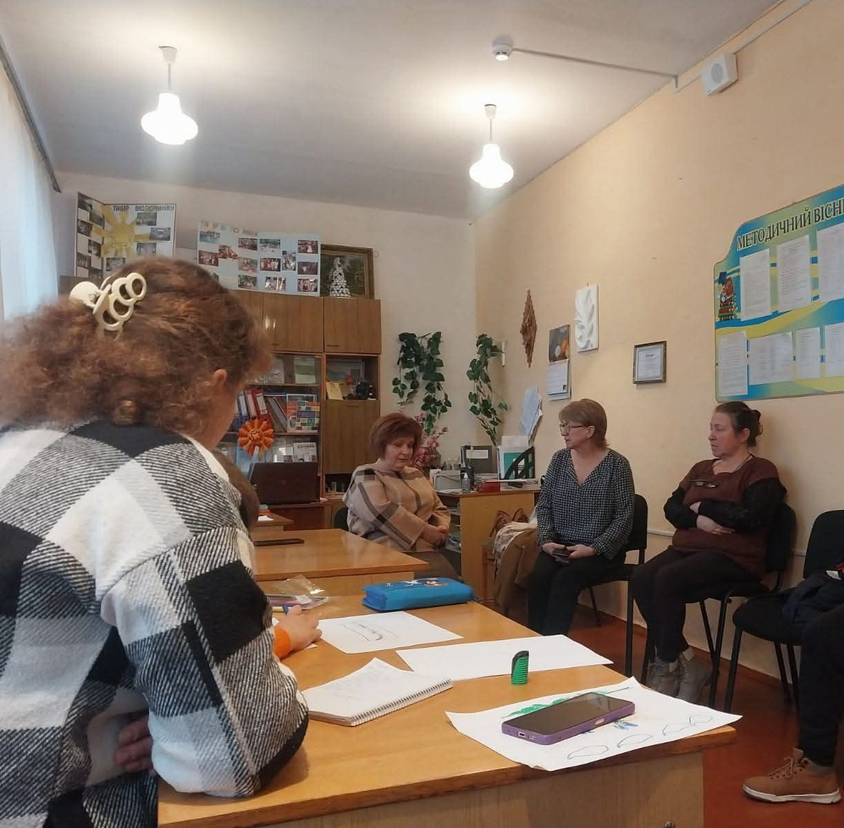


РОБОТА В КОМАНДІ СУПРОВОДУ
Асистент вчителя працює у тісній взаємодії з іншими членами команди супроводу.
Співпрацюю з учителем, психологом, логопедом, дефектологом і батьками.
Передаю команді важливу інформацію про потреби, успіхи та труднощі дитини.
Виконую рекомендації фахівців і допомагаю реалізовувати ІПР для ефективної підтримки учня.

Slide 13
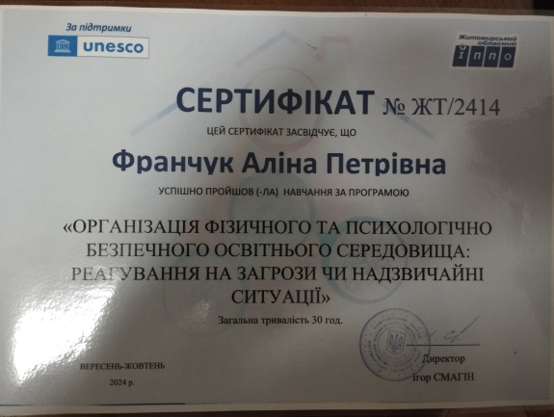

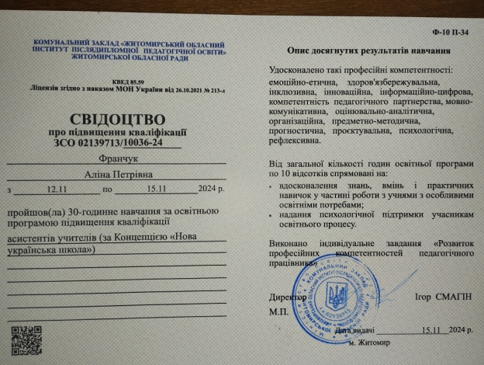
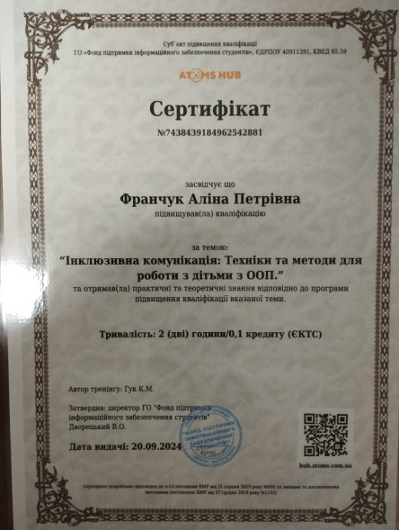
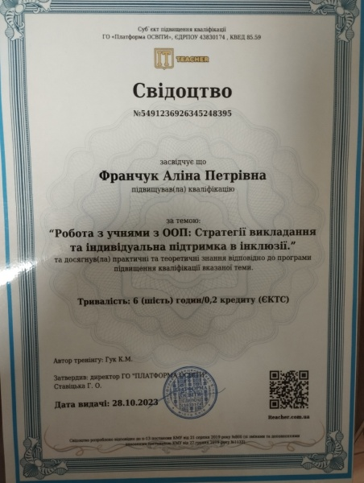
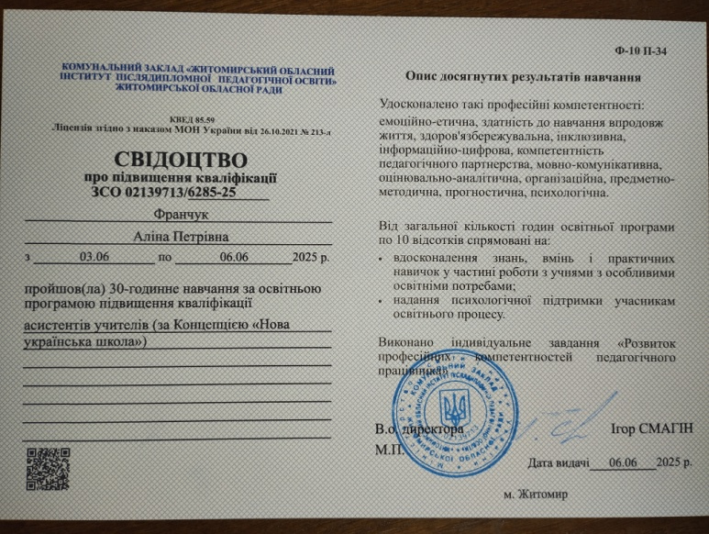
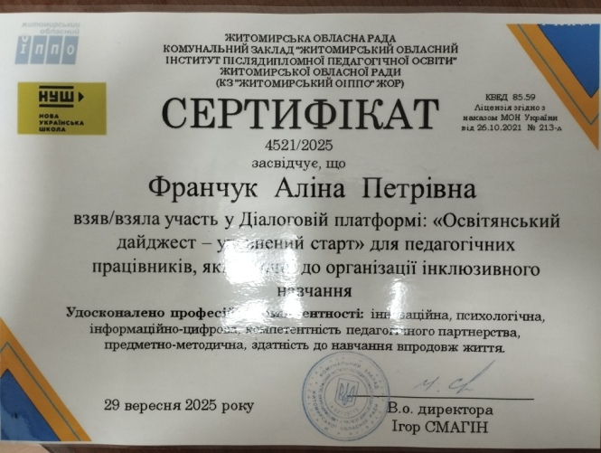
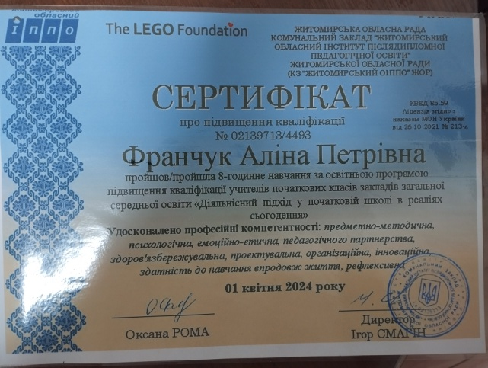
КУРСИ ПІДВИЩЕННЯ КВАЛІФІКАЦІЇ
Посада асистента вчителя вимагає постійного саморозвитку та підвищення професійної компетенції шляхом поглиблення знань у сфері інклюзивного навчання, розширення арсеналу педагогічних прийомів та методів, які є ефективними у роботі з учнями та особливо з дітьми з особливими освітніми потребами.

Slide 14

САМООСВІТА
Опрацьовую законодавчі та нормативно-правові документи , фахову л-ру з питань інклюзивної освіти
Беру участь у професійних спільнотах.
Ознайомлююся з новими методиками підтримки дітей з ООП.
Роблю самоаналіз діяльності
Беру участь у вебінарах, конференціях із теми інклюзивної освіти.
Вивчаю досвід колег.
Використовую інтернет-ресурси для професійного розвитку.
Впроваджую ефективні практики.

Slide 15















ОНЛАЙН-РЕСУРСИ В РОБОТІ
У своїй роботі застосовую різні застосовує різні онлайн-інструменти для підтримки навчання та розвитку учнів з ООП. У роботі використовує:
Для створення інтерактивних вправ і закріплення матеріалу.
Для організації дистанційної взаємодії та індивідуальних консультацій.
Для підготовки наочності, відеопояснень і візуальної підтримки.
Для мовленнєвого та предметного розвитку.
Для візуальних підказок, таймерів, режиму дня та поведінкової підтримки.
Для створення інтерактивного контенту, соціальних історій та візуальних інструкцій.

Slide 16
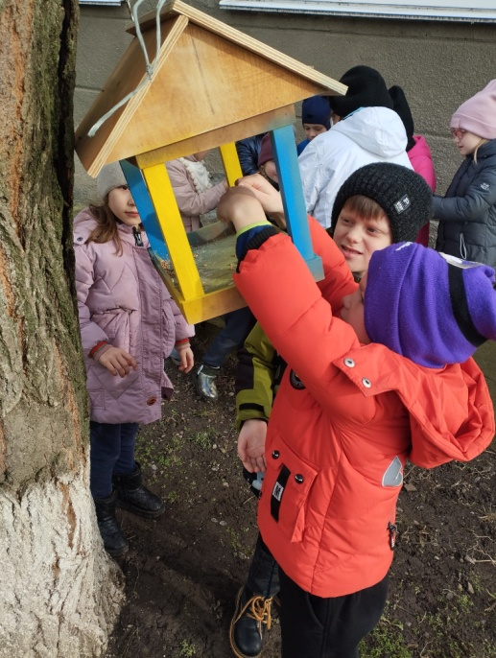
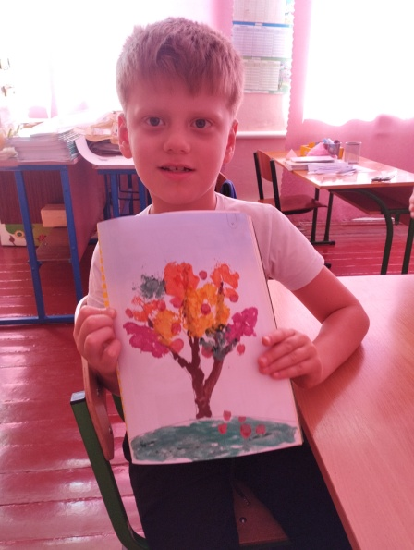
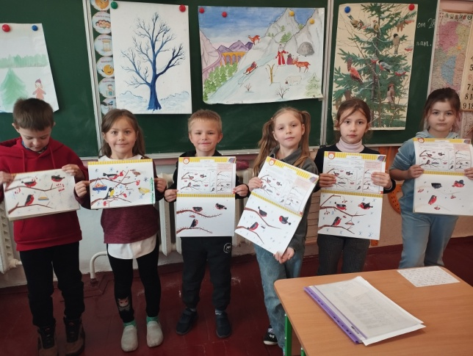
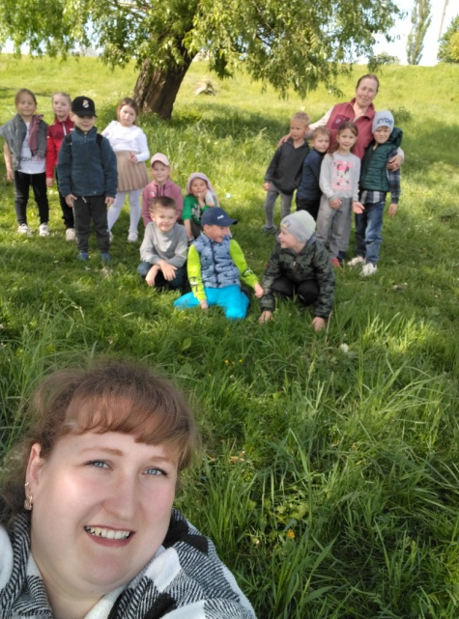
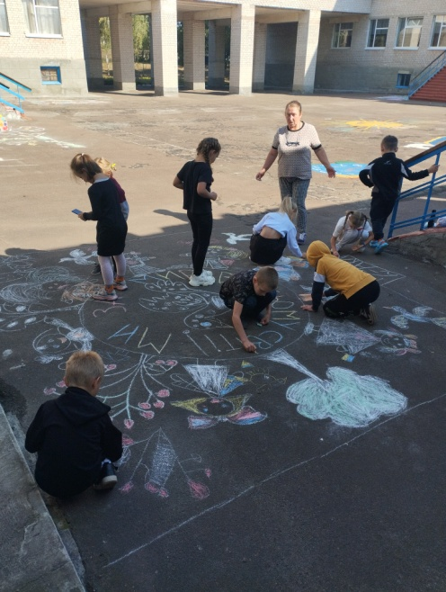
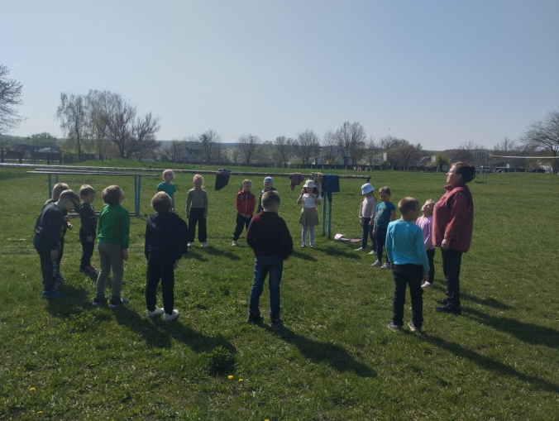
КОЛАЖ ПЕДАГОГІЧНОГО ЖИТТЯ

Slide 17


